Slide 1
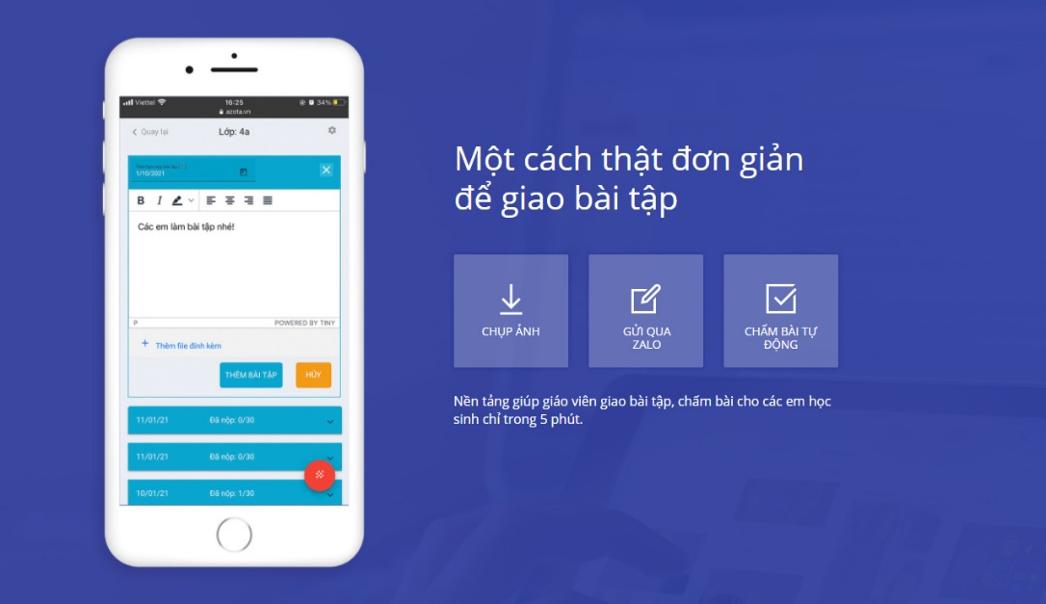
gioithieu.azota.vn

Slide 2

TRÒ CHƠI
ĐÀO VÀNG

Slide 3
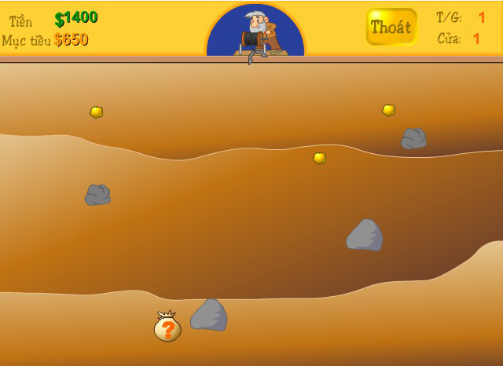




10$
20$
50$
150$
150$

Slide 4

Câu hỏi số 1
(Thầy cô sửa câu hỏi lại)

Slide 5
Câu hỏi số 2
(Thầy cô sửa câu hỏi lại)

Slide 6
Câu hỏi số 3
(Thầy cô sửa câu hỏi lại)

Slide 7
Câu hỏi số 4
(Thầy cô sửa câu hỏi lại)

Slide 8
Câu hỏi số 5
(Thầy cô sửa câu hỏi lại)

